Slide 1
W3C数字出版 与民族文字国际化 W3C Digital Publishing & Internationalization for Languages in China’s nationalities
胡春明 hucm@buaa.edu.cn, hucm@w3.org
北京航空航天大学, W3C/Beihang Host
2015年7月30日 民族出版社

Slide 2
W3C及数字出版标准工作
W3C的i18n标准计划及文字布局需求工作
少数民族语言文字的国际化
小结

Slide 3
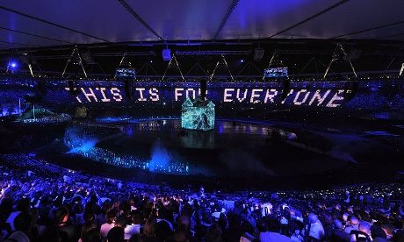
尽展万维网全部潜能
Lead the Web to its full potential
Anyone
Anytime
Anywhere
Any device

Slide 4
W3C Overview
World Wide Web Consortium (W3C)
~400 members
IT, non-IT, universities/institute/agencies
Global participates
Decentralized Architecture: 4 Hosts (MIT/ERCIM/KEIO/Beihang)
Global BD: ~20 offices in different countries
~50 WGs, ~300 CGs, ~ 5000 Participants.

Slide 5
Mission of W3C
Put the web to its full potential
Core + Web for All (WAI, i18n)
Core: Define objects on the web
Address (URL), Formats, interactions, links, …
Pages: HTML+CSS
Data on the Web: XML, Semantic (RDF/SPARQL)
Services: WS-* standards (WSDL, SOAP, …) , not popular now, but …

Slide 6
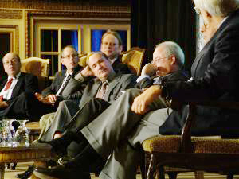
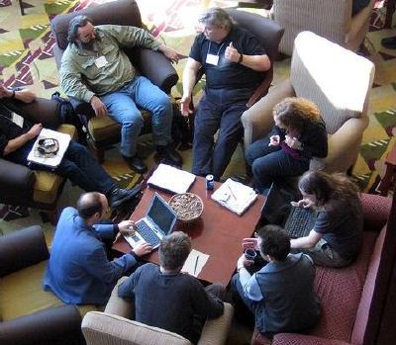
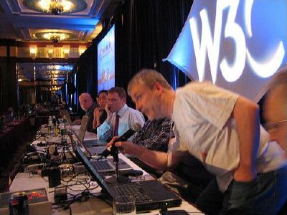
Web
标准
会员
W3C
团队
公众
特邀
专家

Slide 7
W3C中国区会员
在谈机构
标准化机构 | 中国电子技术标准化研究所 工业与信息化部电信研究院 国家广播电影电视总局广播科学研究院
科研院所 | 中国科学院 中国科学技术信息研究所 浙江大学 南京大学 台湾工业研究院 北京航空航天大学
国家机关 | 中国科技基础条件平台中心 香港特别行政区政府科技资讯总编办公室
企业 | 百度 、腾讯 、阿里巴巴、奇虎360 、遨游、 金山、 华为 、中国联通 、中国移动、爱迪德、CSDN、 北京数字天堂信息科技有限责任公司 上海下一代广播电视网应用试验室有限公司
北京大学 中国电信 联想 小米 富士康 中兴 烽火星空 中国银联 招商银行 交通银行

Slide 8
W3C标准工作组织架构
W3C团队
Team
会员
Member
Tim B Lee
董事会
Advisory Board
技术架构组
TAG
各类小组
Chartered Groups
工作组
Working Groups
兴趣组
Interested Groups
协调组
Coordination Groups
社区组
Community Groups
商务组
Business Groups
W3C管理层
W3M
顾问委员会
Advisory Committee
仅对会员开放
向公众开放

Slide 9
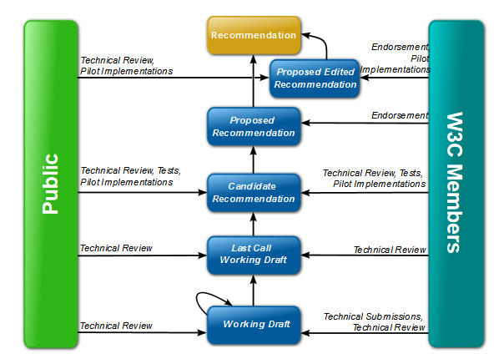
W3C标准工作流程

Slide 10
W3C Web 标准架构
前端交互
Interaction
技术与社会
（安全、社会网络、支付）
Technology & Society
信息与知识
Information & Knowledge
普适Web
Ubiquitous Web
信息无障碍
Web Accessibility Initiative

Slide 11
Web for All
Web内容无障碍
（Web Accessibility Initiative）
国际化
（Internationalization）

Slide 12
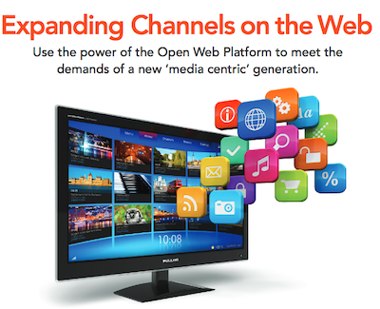
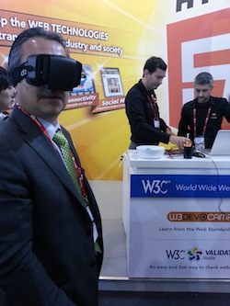
Web与交叉领域的创新

Slide 13
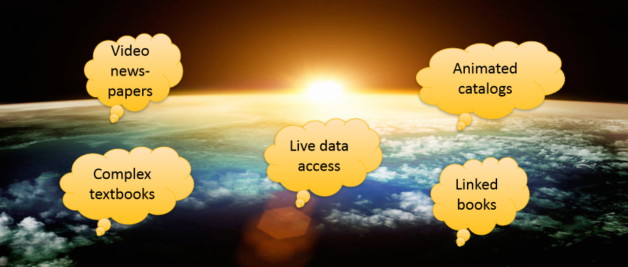
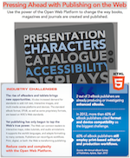
W3C数字出版计划
目标
满足出版行业将Web作为未来发展平台所带来的新需求
搭建连接开放Web平台开发者与出版商业的桥梁
将Web打造成具有卓越的发现、阅读以及信息共享功能的平台
为什么是W3C？
核心Web标准，如(X)HTML, CSS, SVG, SMIL, MathML以及各种Web API-s是数字出版基于Web平台的技术基础

Slide 14
W3C数字出版计划
合作机构：IDPF, BISG, EDItEUR, IPTC, Daisy Consortium
多届相关研讨会识别行业需求:
eBooks: Great Expectations for Web Standards
eBooks & i18n: Richer Internationalization for eBooks
Publishing and the Open Web Platform
2013.06 数字出版计划启动 (Digital Publishing Activity)

Slide 15
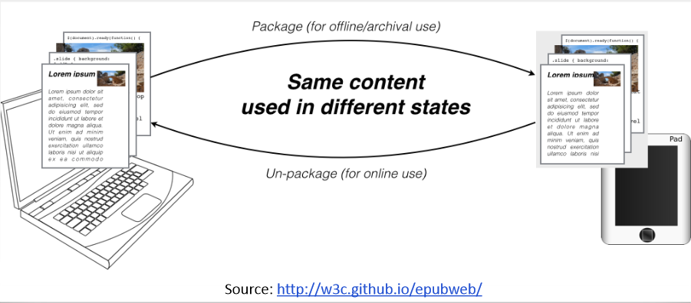
EPUB/Web：在线内容与离线内容的融合

Slide 16
W3C与IDPF
IDPF聚焦: 书籍阅读体验标准Standards for the Book Reading Experience (EPUB) IDPF/EPUB基于W3C标准
W3C聚焦： Web通用标准 通过设立不同类型的小组解决出版行业为开放Web平台带来的新需求，如数字出版兴趣、HTML工作组、CSS工作组、注释工作组、Web信息无障碍工作组，等等

Slide 17
EPUB与开放Web平台
EPUB3基于HTML + CSS + SVG + MathML
EPUB 元数据的发现与封装目前尚未能在开放Web平台上适当表达
EPUB标准向未来演进的重要特性需要Web核心标准的支持：
封装（Packaging）
更丰富的排版支持（Richer Typography）
版式特性（Layout Features）
注释（Annotation）

Slide 18
多方共赢
出版机构：
更经济、更高效、更便捷、更具互操作性的出版平台
新的商业发展模式和盈利渠道带来新的市场
开发者：
更丰富的电子出版内容
更低的开发成本
用户：
更好、更方便、更连贯的用户体验

Slide 19
W3C数字出版标准计划重点方向
扩展开放Web平台的性能，支持图书和期刊富内容的创新需求
挖掘阅读的深层次社交体验，增强电子书对热点词汇的支持，以适应新的阅读模式
增强数字阅读对在线教育的支持
- 电子书、学术期刊、电子学习材料等
加强开放Web平台对出版商探索基于Web的新商业模式的支持

Slide 20
W3C数字出版计划
6个行动小组致力于满足对富内容、发现以及STEM特殊需求的支持：
版式和样式（主要基于CSS）
元数据
内容与标记（如脚注、索引词的概念等）
注释
无障碍化（满足残障人士的电子阅读需求）
STEM（science, technology, engineering, and mathematics）

Slide 21
 | Current Goals | Publications | Leader(s) | Repository | Resources, Use Cases
Layout & Styling | Expand coverage of latinreq; document spreads and bleeds, find material on STEM and higher-ed publications | "Requirements for Latin Text Layout and Pagination" | Dave Cramer | github repository, github paged view, | TF wiki, TF wiki, Use Cases 1., Use Cases 2.
Metadata | Set up two committees of volunteers, one to research current informational resources available from the W3C and elsewhere regarding RDF, and the other to research identifiers that are or should be expressed as URIs and consult with their governing organizations to see what instructions or guidance they are providing and what level of URI usage they are currently experiencing. Also, finalize report in GitHub and turn it into a W3C Note by December 20. |  | Bill Kasdorf, Madi Solomon | github repository, github paged view, | TF wiki, Use Cases
Content & Markup | Review existing lists of structural vocabulary terms. Provide selected terms to PF for inclusion as digital publishing module of ARIA. |  | Tzviya Siegman | github repository, github paged view, | TF wiki, Use Cases
Annotation | Collect community feedback, then produce updated version; feed the results to the general Annotation work at W3C | "Annotation Use Cases" | Robert Sanderson | github repository, github paged view, | TF Wiki, Use Cases
Accessibility | Review UAAG, EPUB 3 a11y features/guidelines (particularly media overlays, CSS Speech, Braille, and SVG) |  | Deborah Kaplan, Charles LaPierre | github repository, github paged view, | TF wiki, Use Cases
STEM | Review STEM-specific requirements, usage, deployments, etc, of W3C standards (HTML, MathML etc), web technology, markup and data formats. In particular, undertake kick-off interviews with specialists followed by a wider survey among practitioners, and summarize results in a report and the use cases. |  | Peter Krautzberger | github repository, github paged view, | TF wiki, Use Cases

Slide 22
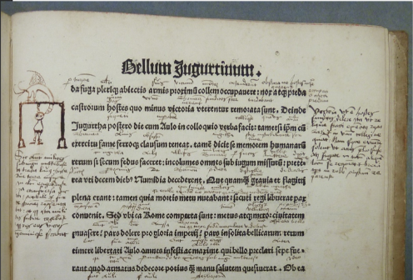
来自其他标准工作组的输入
CSS字体模块(CSS Fonts Module Level 3) 对先进字体特性的细节控制
CSS Fonts Module Level 3 + Web Open Font Format (WOFF2.0)
HTML5+CSS3：Unicode6.3
多语言 Web（Multilingual Web）
注释：文字，涂鸦，多媒体等

Slide 23
涉及数字出版的W3C已发布标准
Accessibility | Web Content Accessibility Guidelines (WCAG) 2.0
Accessibility, Content and Markup | Accessible Rich Internet Applications (WAI-ARIA) 1.0
Accessibility | Timed Text Markup Language 1 (TTML1)
Encryption | XML Signature Syntax and Processing Version 1.1
Encryption | XML Encryption Syntax and Processing Version 1.1
Encryption | XML SIG Decrypt
Fonts | WOFF File Format 1.0
Graphics | Portable Network Graphics (PNG) Specification (Second Edition)
Graphics | Scalable Vector Graphics (SVG) 1.1 (Second Edition)
Layout & Styling | Associating Style Sheets
Layout & Styling | Cascading Style Sheets Level 2 Revision 1 (CSS2.1) Specification
Layout & Styling | CSS Media Queries
Math | MathML 3.0 (Second Edition)
Metadata, Content & Markup | RDFa Core 1.1 - Second Edition
Metadata, Content & Markup | HTML+RDFa 1.1
Metadata, Content & Markup | RDFa 1.1 Lite
Metadata, Content & Markup | JSON-LD 1.0
Metadata | PROV-DM
Multimedia | SMIL 3
Speech | Pronunciation Lexicon Specification (PLS) Version 1.0
Speech | Speech Synthesis Markup Language (SSML) Version 1.1
Misc | CSS Namespaces Module
Misc | Extensible Markup Language (XML) 1.0 (Fifth Edition)
Misc | XML Events
Misc | Namespaces in XML
Misc | XML Base
Misc | XML Schema Part 2: Datatypes
Misc | XQuery 3.0: An XML Query Language
Misc | XSL Transformations (XSLT) Version 2.0
Misc | XProc
Misc | XML Entity Definitions for Characters (2nd Edition)

Slide 24
涉及数字出版的W3C在研标准
Accessibility | Accessibility Features of SVG | WG Note
Accessibility | SMIL Timesheets 1.0 | WG Note
Accessibility | User Agent Accessibility Guidelines (UAAG) 2.0 | LC
Accessibility | WebVTT: The Web Video Text Tracks Format | CG draft
Accessibility and Metadata | Schema.org A11y Properties | IG Draft
Accessibility and Content | Accessible Rich Internet Applications (WAI-ARIA) 1.1 | WD
Animation | Web Animations 1.0 | WD
Graphics | Scalable Vector Graphics (SVG) 2 | WD
Layout & Styling, Content & Markup | HTML5 | CR
Layout & Styling, Content & Markup | HTML5.1 | WD
Layout & Styling | CSS Paged Media Module Level 3 | WD
Layout & Styling | CSS Text Module Level 3 | LCWD
Layout & Styling | CSS Text Decorations Module Level 3 | CR
Layout & Styling | CSS Writing Modes ModuleLevel 3 | CR
Layout & Styling | CSS Line Grid Module Level 1 | WD
Layout & Styling | CSS Flexible Box Layout Module Level 1 | LC
Layout & Styling | CSS Fragmentation Module Level 3 | WD
Layout & Styling | Generated Content for Paged Media Module ( GCPM) | WD
Layout & Styling | CSS Grid Positioning Module Level 3 | WD
Layout & Styling | CSS Template Layout Module | WD
Layout & Styling | Requirements for Japanese Text Layout | WG Note
Layout & Styling | Requirements for Latin Text Layout and Pagination | FPWD
Layout & Styling | CSS3 Ruby Annotation Module | WD
Layout & Styling | CSS Fonts Module Level 3 | CR
Layout & Styling | CSS Multi-column Layout Module | CR
Layout & Styling | CSS Regions Module Level 1 | WD
Metadata, Content & Markup | HTML Microdata | WG Note
Metadata, Content & Markup | Microdata to RDF | IG Note
Speech | CSS Speech Module | CR
Speech | Web Speech API | CG FSA
Misc | XML Security RELAX NG Schemas | WG Note
Misc | Manifest for web applications | WD
Misc | Service Workers | WD
Misc | Custom Elements | WD
Misc | HTML Imports | WD
Misc | XSL Transformations (XSLT) Version 3.0 | LCWD
Misc | Shadow DOM | WD
Misc | Packaging on the Web | ED
Misc | User Context 1.0 | ED
Misc | Events 1.0 | WD

Slide 25
W3C及其数字出版标准工作
W3C的i18n标准计划及文字布局需求工作
少数民族语言文字的国际化
小结

Slide 26
主要工作
开放Web平台的国际化特性需求
审阅W3C工作组标准文档，保证其满足国际化需求
为国际化特性提供测试
国际化特性使用培训
与其他组织的合作
Unicode (Bidi, Encoding, Script features, …)
IETF (language tags,IDN & IRI, …)
Ecmascript (I18N features)
语言相关的产业 (国际化标签集，多语言Web，…)

Slide 27
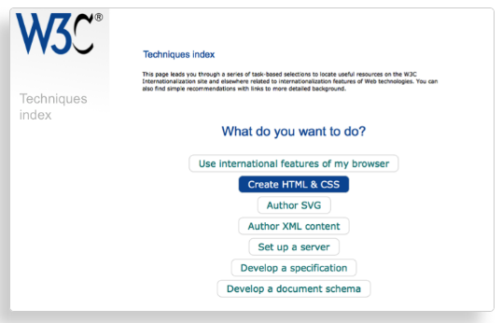
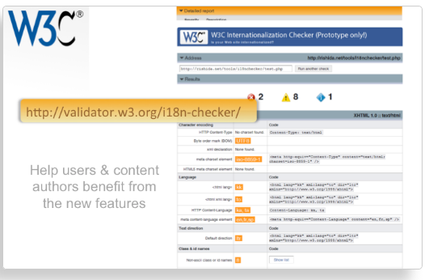
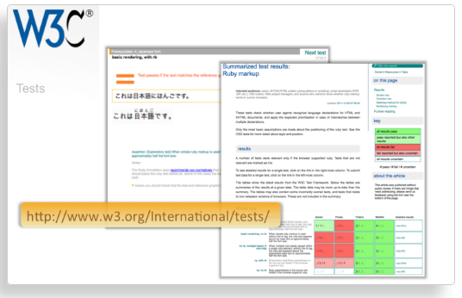
提供与国际化相关的知识
Validator: 帮助检查网页的国际化问题
国际化呈现效果的测试（Test cases）
识别并满足不同语言文字的呈现需求
（书写方式、文化习惯/计数器、标音…）

Slide 28
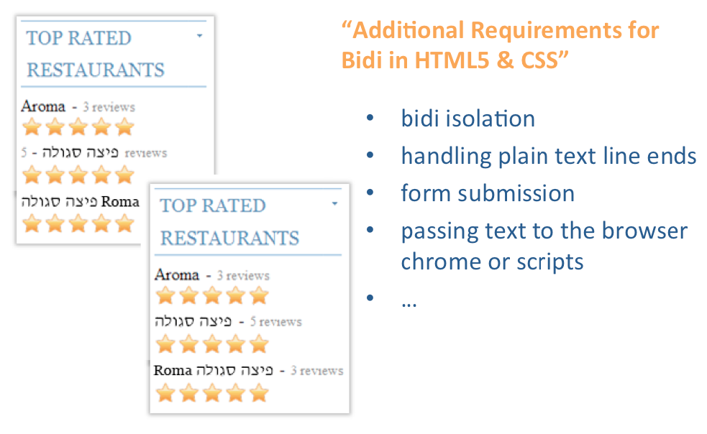
支持双向混排的书写模式
如从右向左书写的阿拉伯语、希伯来语等

Slide 29
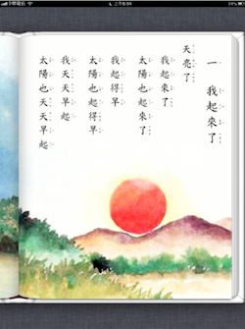
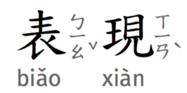
行间注/旁注（Ruby）
旁注标记的案例与实现方案
(Use Cases & Exploratory Approaches for Ruby Markup)
HTML Ruby Markup Extensions
简体中文汉语拼音
拼音字母数量不同造成字距的不一致。
yi ni dou kou chuang dang
旖旎 豆 蔻 闯 荡

Slide 30
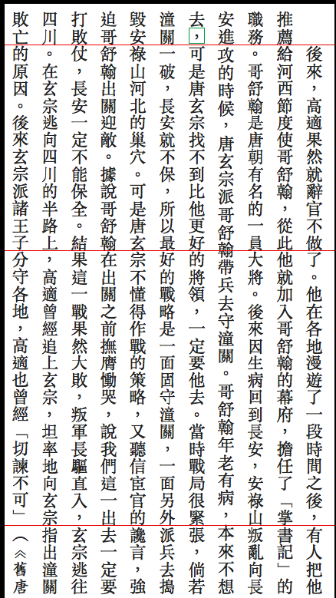
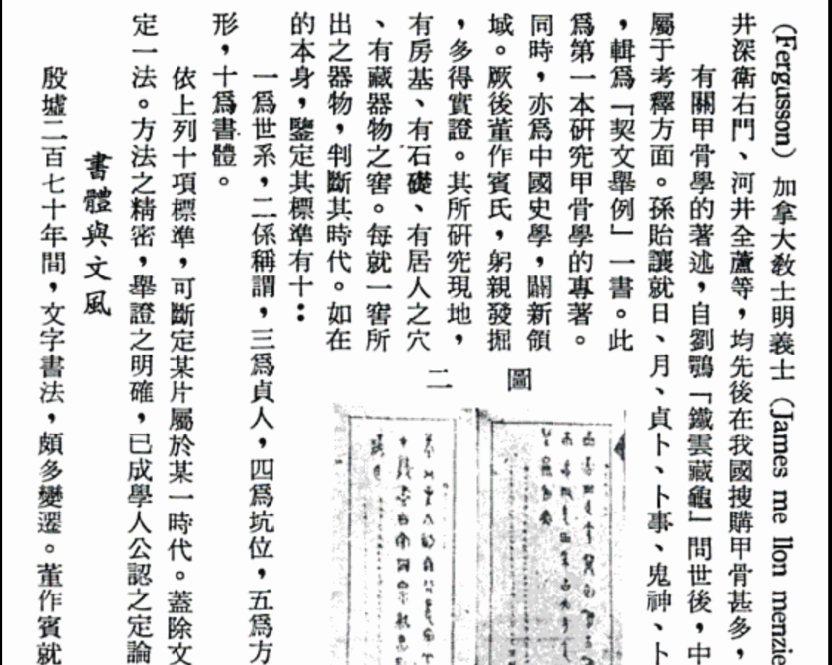
繁体中文的直排
对齐、标点、插图（和表格）、旁注、中英文混排、禁则/避头点

Slide 31
面向多语言混合处理的标记
多语言标记集（ITS 2.0）
－ 基于XML本地交互格式 ( XLIFF)
－ 支持语言自动翻译、分词等的特殊标记

Slide 32
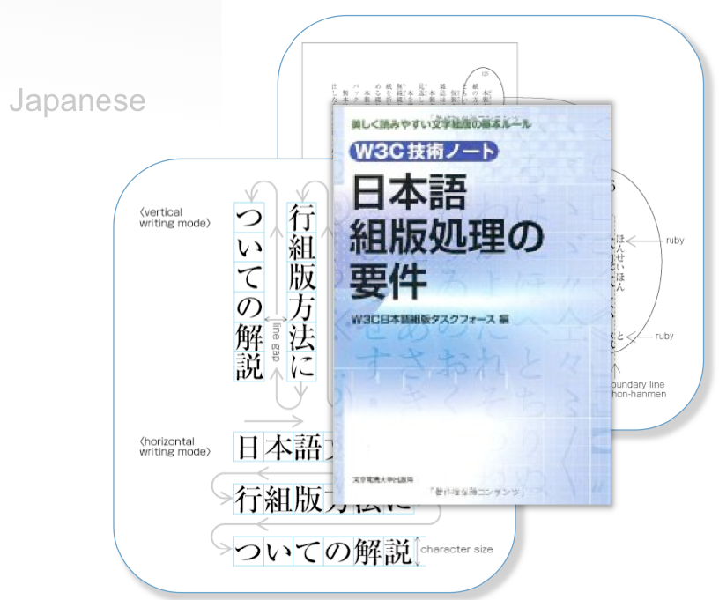
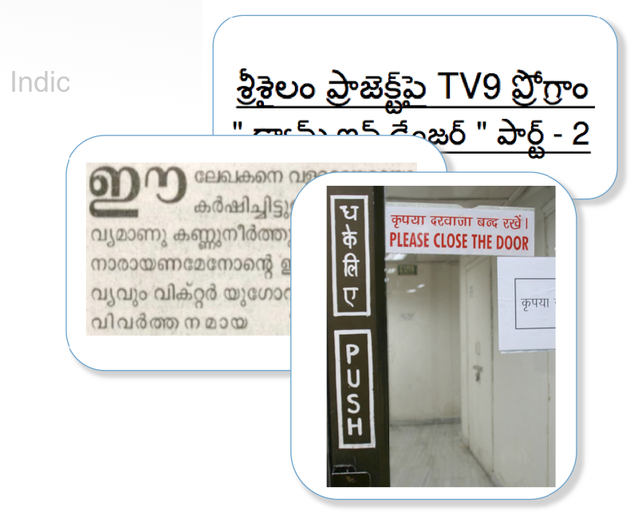
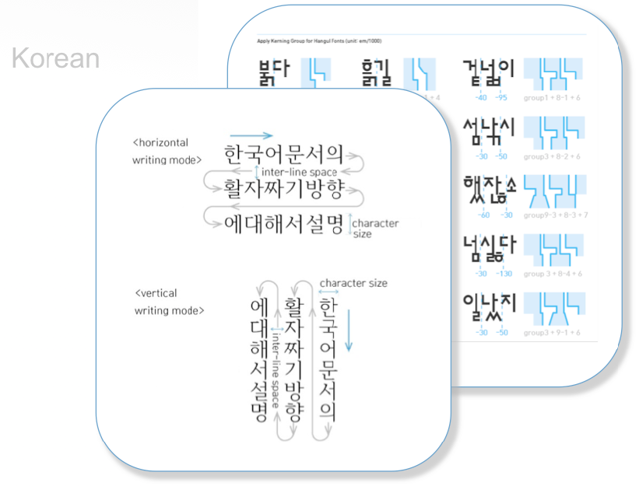
多语言版式需求文档
拉丁文字布局与分页需求（Requirements for Latin Text Layout & Pagination）
日文布局需求（Requirements for Japanese Text Layout）
韩文排版需求（Requirements for Hangul Text Layout and Typography）
印地语排版需求（Indic Layout Requirement Document ）

Slide 33
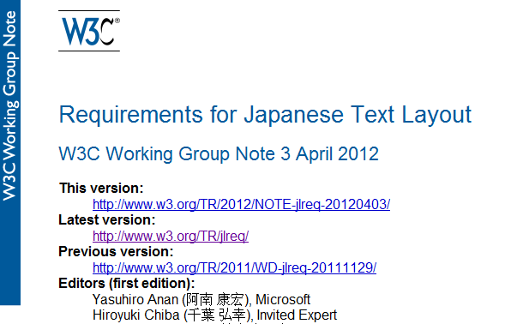
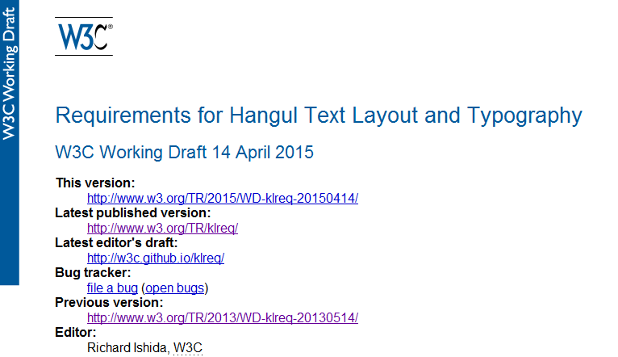
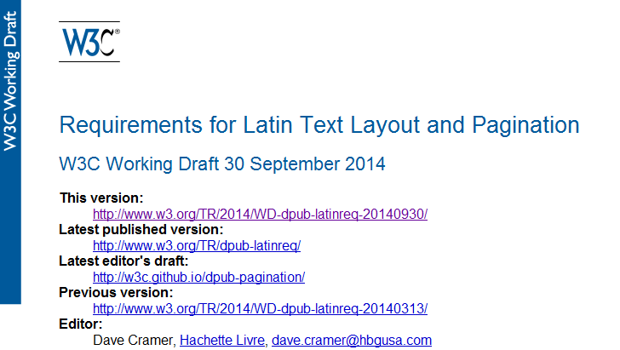
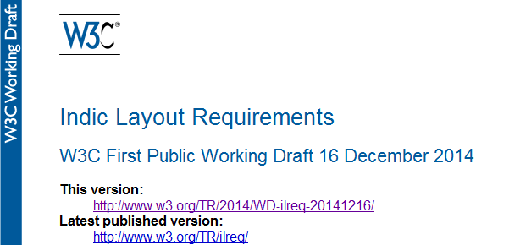
内容
文字构成
字符及变体
分词、分行规则
段落排版
篇章与页面布局
图文、多语种混排、对象插入
语言特有的机制
操作
基于已有国家或行业标准
直接总结和起草

Slide 34
W3C及其标准工作简介
W3C的i18n标准计划及文字布局需求工作
少数民族语言文字的国际化
小结

Slide 35
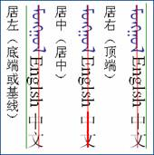
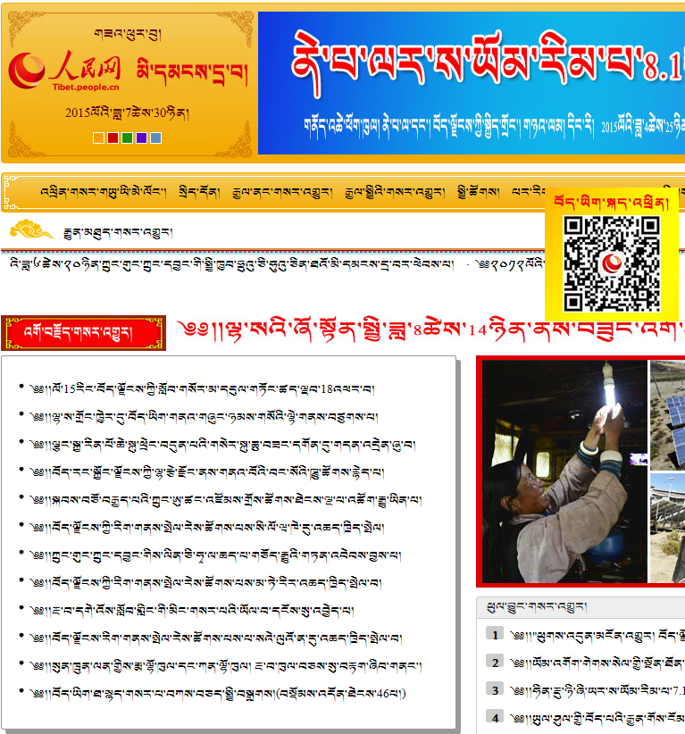
Chrome 37
IE 11

Slide 36
意义
目前，在很多语言中，这些排版要求并没有被很好的整理并被整个Web生态系统所共享，这就使得很多语言文字内容在Web上共享时遇到障碍
为世界上互联网用户第一大国的语言文字制定相应的版式标准，保障中国境内语言文字排版在Web上的正确显示，对于中国语言和文化在Web上传承与发展，促进中华民族文化传播与繁荣，具有重大意义

Slide 37
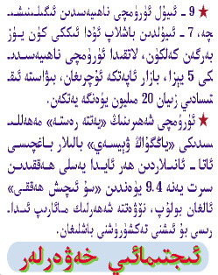
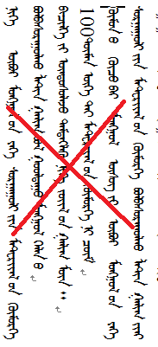
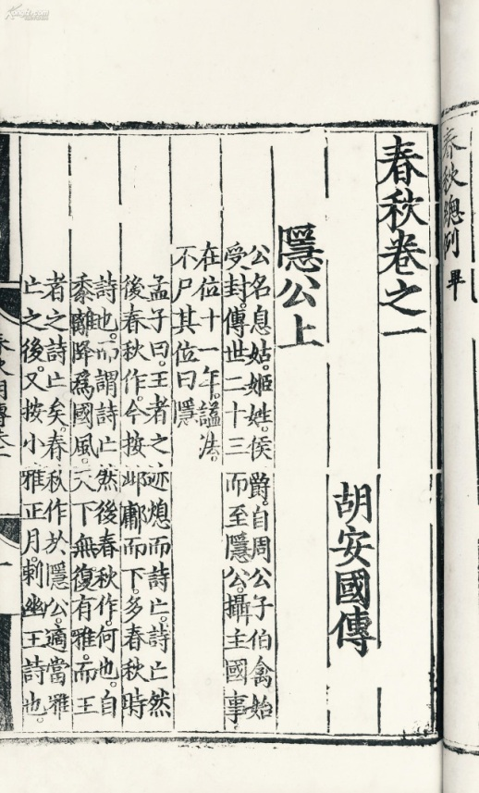
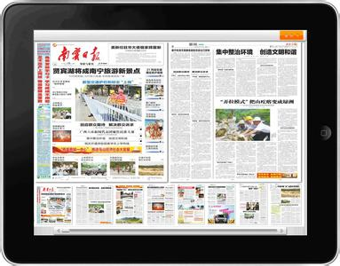
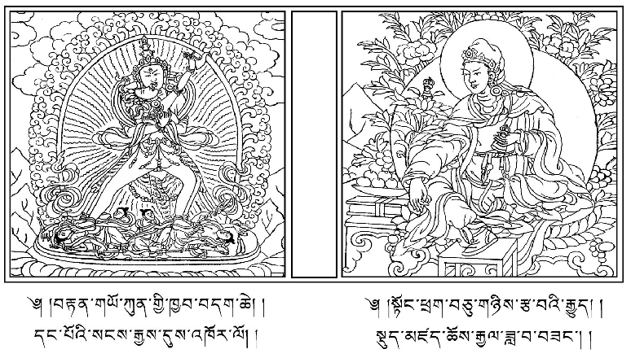
关于中文数字出版的特殊需求
旁注标记的案例与实现方案 – 拼音？
中文版式标准
简体汉字/繁体汉字版式需求（竖排？）
少数民族语言（藏文、维哈柯文、蒙古文、朝鲜文、壮文等）版式需求
古籍版式需求

Slide 38
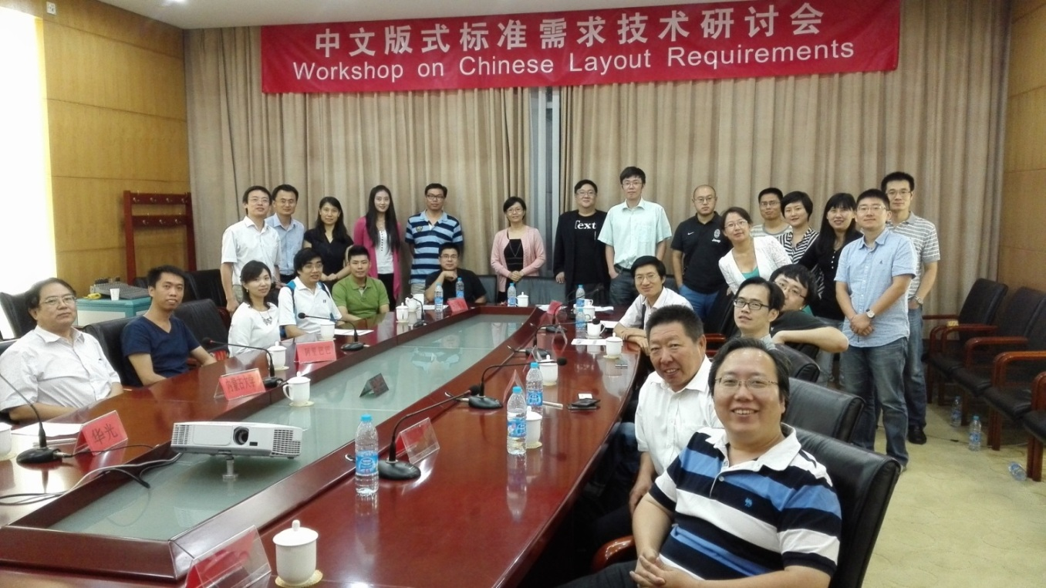
相关工作及基础
实施主体
2014.11 – W3C I18N工作组 中文版式需求文档特别任务小组（CLREQ TF）
工作范围
简体/繁体中文版式需求文档
蒙古文版式需求文档
藏文版式需求文档
维哈克文版式需求文档
工作基础
《作者编辑常用标准及规范》第三版
《维哈柯文通用软件排版规则》国标送审稿
《信息技术 蒙古文类文字通用编辑软件基本要求》（2009）
其他相关标准及文档
2014年9月11日 北京航空航天大学

Slide 39
2014.11：在W3C i18n下设立了CLReq TF
本任务组与中国国家标准化委员会、全国信息技术标准化技术委员会TC28/SC2（信息技术/字符集与编码）、TC28/SC30（信息技术/中文平台特别技术）紧密合作；
与全国信息技术标准化技术委员会藏文、维哈柯文、蒙古文等少数民族文字信息技术国家标准工作组紧密合作；
特别任务组主席：陈壮（中国电子信息标准化研究院）、董福兴（特邀专家-中国台湾）、那顺乌日图（内蒙古大学）；
标准 | 首份公开草案 | 工作组最后审阅 | 标准发布
简体/繁体中文版式需求文档 | Q1 2014 | Q3 2015 | Q4 2015
蒙古文版式需求文档 | Q3 2015 | Q3 2016 | Q4 2016
藏文版式需求文档 | Q3 2015 | Q3 2016 | Q4 2016
维哈克文版式需求文档 | Q3 2015 | Q3 2016 | Q4 2016

Slide 40
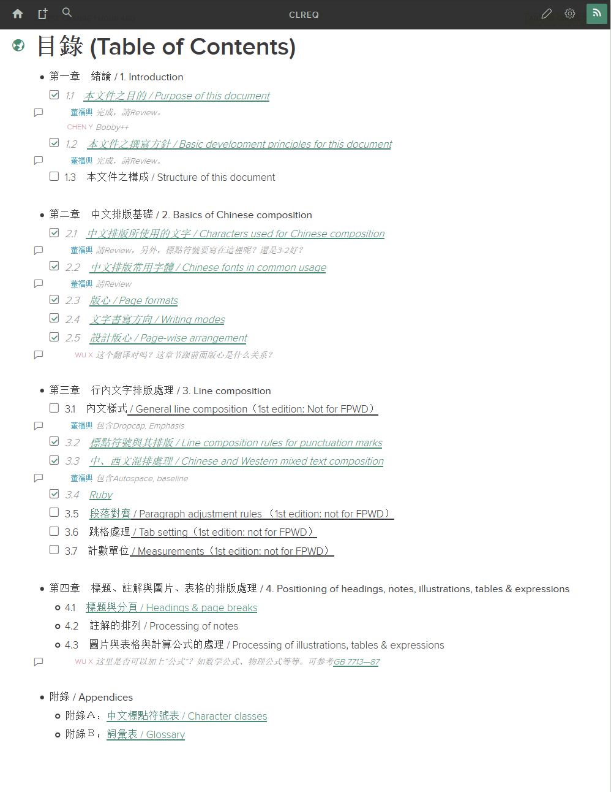
中文版式需求文档大纲
Ch 1 Introduction
1.1 Purpose of this document
Ch 2 Basics of Chinese Compositions
2.1 Chinese Characters
2.2 Typefaces in Chinese Layout
2.3 Basic Layouts
2.4 Writing Mode
2.5 Designing for Banshin(Kihon-hanmen in Japanese)
Ch 3 Line Composition
3.1 Line Compositions for punctuations
3.2 Chinese characters aligned with latin words*
3.3 Bopomofo and pinyin, annotation in ruby text
3.4 Paragraph alignment
3.5 Heading and pagination*
Ch 4 Others
4.1 drop caps
4.2 citations/quotations
4.3 emphasis
4.4 annotation: head notes, footnotes, etc
4.5 tabs
4.6 autospace
Appendix
a. punctuation chart
b. glossaries

Slide 41
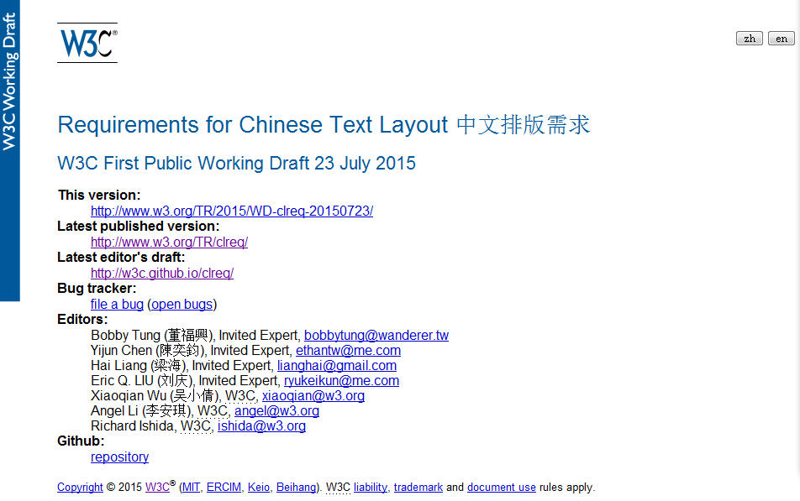
4.10发布编辑版本，7月23日发布FPWD（中英文）

Slide 42
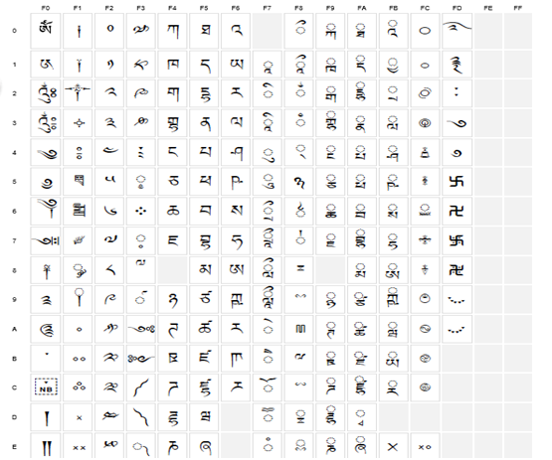
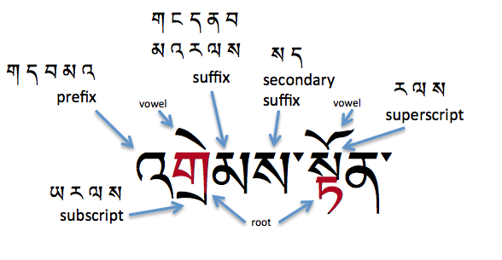
需求（1）－语言概述
描述民族语言文字的基本概况、基本规则
字母、字符、音节
字符集（Unicode编码）

Slide 43
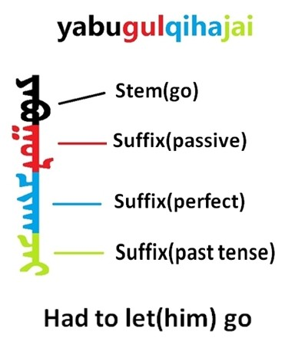
需求（2）－字符规则
描述民族语言文字的字符、标点符号、数字等的规则
字符及其变体（如藏文中字符的组装、构成）
字体分类及特点
标点符号用法
数字表达

Slide 44
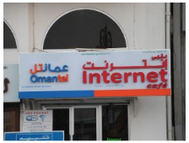
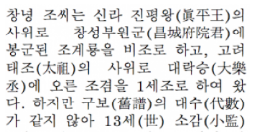
需求（3）－段落布局规则
描述民族语言文字在行、句、段相关的规则。
书写方式
段落的装饰与调整（如段首、对其）
段内标点符号用法
行与分行规则
多文种混排的行布局规则

Slide 45
需求（4）－段间部件布局规则
描述民族语言文字段落外的部件布局规则
标题（Headers）
旁注、脚注、尾注、段内注释
表、图及其他插入对象
列表、序号（Counters, numbering）
其他组件：如科学公式？

Slide 46
需求（5）－页面规则
描述民族语言文字段落外的部件布局规则
边距
页眉、页脚、页码书写
分页
多栏文本

Slide 47
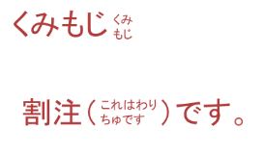
需求（6）－其他语言相关的需求
描述民族语言文字独特的语言需求
如：日语的旁注、割注

Slide 48
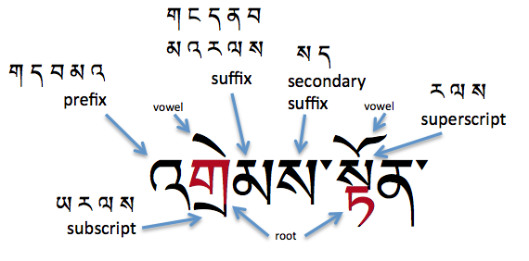
例如：藏文文字布局需求工作
Tibatan Layout Requirements
文档发布计划
2015 Q3
FPWD
2016 Q4
LCWD
2016 Q4
REC
2014.9
2015.6
?
?
?
殷建民老师
2014.9北航报告
梳理了12类
藏文规则
W3C/Beihang
初步整理了藏文文字布局的提纲框架
征集专家担任编辑
同步开展国标/区域标准的可能性
编写并发布
工作草案
吸收来自全球的
反馈，修订草案
通过审阅，发布
W3C正式推荐标准

Slide 49
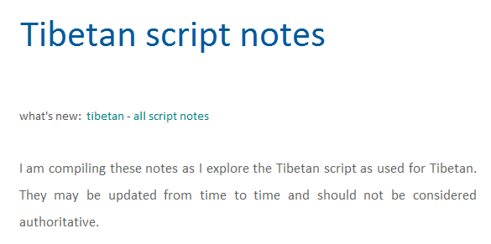
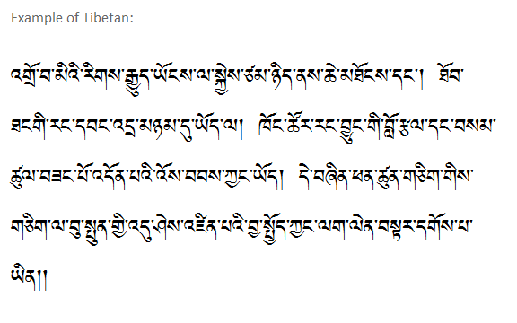
例如：藏文布局需求
计划交付物：
藏文布局需求（简体汉字、英文版同步发布）
藏文布局需求（藏文版，按需发布）
计划工作方式：
先中文，后英文－规则梳理需要藏文工作组专家的支持和帮助!
英文翻译工作可由 W3C/Beihang 承担

Slide 50
少数民族文字布局需求 – 如何参与
Editor / Authors：
Author: 参与到布局需求工作组，负责部分章节的撰写
Editor: 组合并发布文档，收集反馈意见修订文档
Use Case Provider：
提供布局排版的各类用例（如藏文古籍、藏文网站、藏文移动应用等存在的描述方式，并希望这些方式被Web标准支持）
Reviewer：
加入相关邮件列表
在阶段性文档发布的时候，对文档内容和语言文字提出修改建议
推荐适合的专家参与上述三类工作

Slide 51
例：汉字布局需求
模板及组稿
本地 + Hackpad
同步及更新
Hackpad -> Github
发布
Github + W3C TR
维护
Github + W3C TR

Slide 52
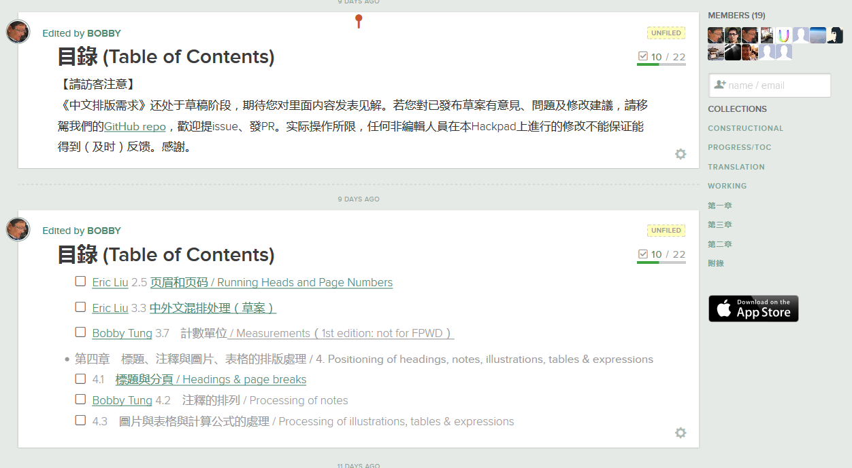
Clreq文档编写工具 - Hackpad

Slide 53
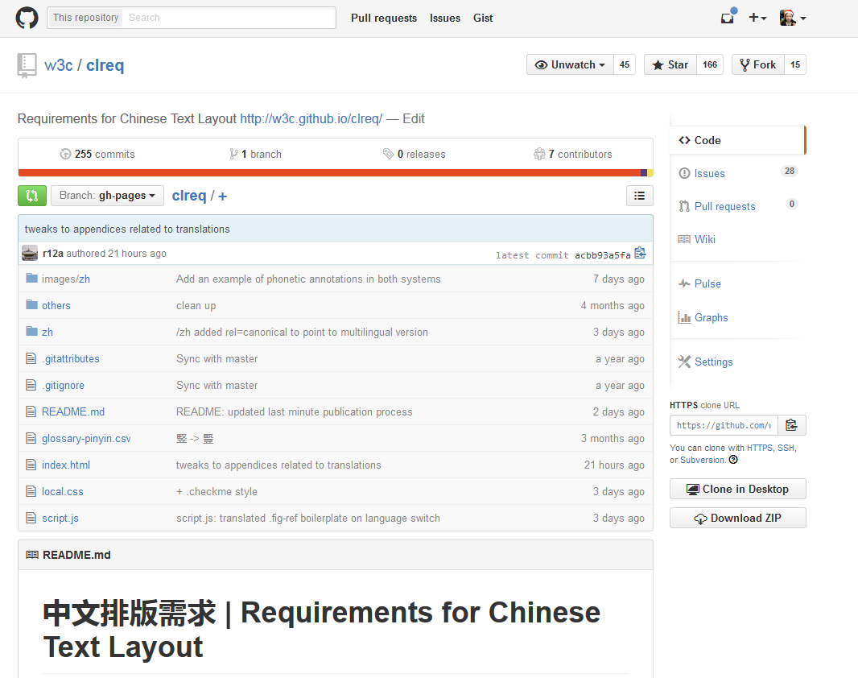
Clreq文档编写工具 - Github

Slide 54
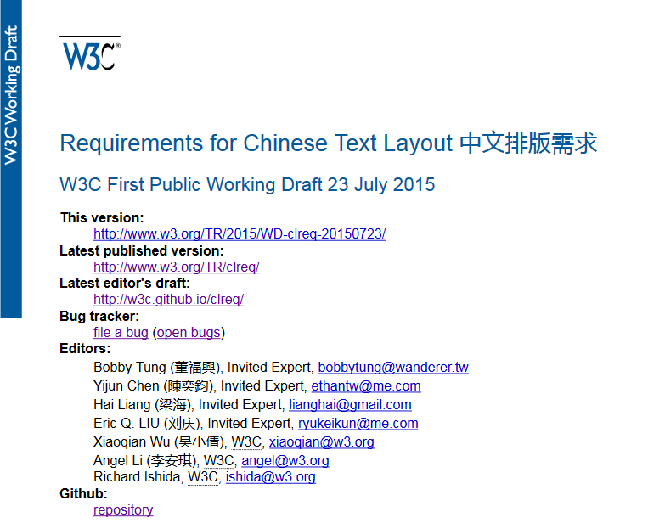
Clreq文档发布

Slide 55
少数民族文字布局需求：不只是需求
需求是参与少数民族文字Web标准化工作的第一步：
梳理并识别需求，定义我们的规则
更为重要的是：让Web行业的参与者了解、尊重和支持少数民族文字在Web上（页面、电子出版、Web应用）的正确展现
审查已有的 Web技术标准是否支持这些规则
针对少数民族文字的特殊需求，与W3C的其他工作组（特别是HTML, CSS，Web Apps、Digital Publishing）一道给出技术解决方案
开展标准的可实现性测试和符合性测试
探讨：争取标准化立项及经费支持的可能性？

Slide 56
W3C及其标准工作简介
W3C的i18n标准计划及文字布局需求工作
少数民族语言文字的国际化
小结

Slide 57
参考资料
万维网联盟（W3C）. http://www.w3.org
万维网联盟中文网站. http://www.chinaw3c.org
W3C的国际化标准计划. http://www.w3.org/standards/webdesign/i18n
W3C中文布局需求特别任务组网站. http://www.chinaw3c.org/clreq-home.html
Tibetan Script Notes, http://rishida.net/scripts/tibetan/
日本文字布局需求，2012, http://www.w3.org/TR/jlreq/
韩语文字布局和排版需求, 2013, http://www.w3.org/TR/klreq/
中文排版需求文档，编辑草案，2015. http://www.w3.org/International/docs/chinese-layout/zh/

Slide 58
谢 谢!
中文布局需求特别任务组主页
http://www.chinaw3c.org/clreq-home.html
联系人：angel@w3.org, hucm@w3.org

